Slide 1


Slide 2
Social Haptic Communication (SHC)
20 januari 2026
Gaby Wynia-van Lierop
Trudy van de Merbel
​

Slide 3
Social Haptic Communication
Social Haptic Communication is geen communicatiemethode op zich, maar een ondersteunende vorm van communicatie.
Het doel van SHC is niet om de gebarentaal of de gesproken taal te vervangen, maar een aanvulling voor beide taalgroepen.
Notes:
Taal is meer dan woorden. Ook sfeer, gezichtsuitdrukkingen, emoties, etc.
SHC is een middel om meer betrokken te zijn bij het sociale gebeuren.
Ondersteunende communicatie vorm middels tastboodschappen op het lichaam.
Mensen met beperking in horen en zien ervaren vaak een gebrek aan informatie binnen de communicatie met anderen. Met name op het gebied van non-verbale info zoals bv gezichtsuitdrukkingen, maar ook in het geval van ruimtelijke- en omgevingsinformatie.
SHC is voornamelijk gericht op het vertalen van deze non-verbale info naar duidelijke tastboodschappen.

Slide 4
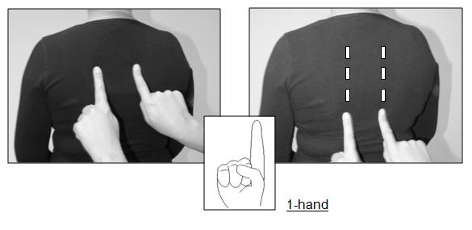
Voorbeeld
Huilen
Notes:
Hoe intens? Hoe erg huilt iemand? Snikken, heel erg huilen?

Slide 5
Ontstaan werkgroep SHC
5 organisaties: Bartiméus, GGMD, Kalorama, Kentalis en Visio.
Notes:
Vanuit diverse workshops over SHC vanuit het buitenland is de wens ontstaan om SHC naar Nederland te halen en hiervoor een eigen standaard te ontwikkelen en aan te kunnen bieden in de vorm van e
Hiervoor hebben de 5 organisaties: Bartiméus, GGMD, Kalorama, Kentalis en Visio, die ook samenwerken binnen DB-connect de handen ineen geslagen en zijn hierin gaan samenwerken binnen een tweejarig project.
en cursus.

Slide 6
Vanaf de start in 2015
ervaringsdeskundigen als
co-docent
Notes:
In 2015 gestart met project SHC, direct vanaf de start zijn er ervaringsdeskundigen (ED) betrokken bij het samenstellen van de basiscursus en de aanvullingen in de jaren erna. En andere activiteiten die er maar gedaan worden, zoals workshops, etc. bijv. tijdens Usher 2025 etc… De ED heeft duidelijk input op alles wat er gedaan wordt

Slide 7
Samenwerken
Wat vraagt het van de Professional?
Wat vraagt het van de
ervaringsdeskundige?
Notes:
Van de professional vraagt dit;
Vragen van een ED nodig heeft van de professional om bij te kunnen dragen
Belang van samenwerken inzien
Dat het van meerwaarde is voor de cliënten, collega professionals
Inzet en soms extra tijd om zaken voor te willen bereiden en te overleggen

Slide 8
Implementatie van de functionele definitie van doofblindheid: de inzet van en samenwerking met ervaringsdeskundigen
Charlotte van de Molengraft – ervaringsdeskundige en lid van de projectgroep Functionele Definitie van Doofblindheid
Marianne Rorije – onderzoeker bij Kentalis en lid van de projectgroep Functionele Definitie van Doofblindheid
Contact: ma.rorije@kentalis.nl

Slide 9
De ontwikkeling en implementatie van
de functionele definitie van doofblindheid
Ontwikkeling van de functionele definitie van doofblindheid (waarom, hoe) – looptijd project: 2020-2022
Implementatie van de functionele definitie van doofblindheid op 3 manieren – looptijd project: 2023-2026

Slide 10
Meer weten?
Koninklijke Visio: Jamuna van Raaij, jamunavanraaij@visio.org
Bartiméus: Mischa Thiers, mdanen@bartimeus.nl
RCS: Cynthia Lamper, clamper@robertcoppes.nl

